Slide 1
105年麥哲倫探索築夢計畫執行報告
報告人：三年愛班 陳瑩融
指導老師：陳瑞欽老師

Slide 2
計畫名稱：自製檸檬蘆薈清潔劑
緣起與目的：
因為爸爸夏天喜歡自己做檸檬汁喝，剩下很多檸檬皮，除了放冰箱除臭之外，我看電視節目說柑橘類果皮可製做清潔劑，所以我想利用暑假期間來做，給媽媽洗碗或其他清潔使用，省錢、環保更不會有害健康。

Slide 3
工作分配：
陳瑩融：製作檸檬蘆薈清潔劑主要執行者
陳嫺融(姐姐)：協助執行及海報製作
陳鴻彬(爸爸)：買材料、指導並協助製作
林郁菁(媽媽)：拍照、書面報告製作
製作材料：
檸檬2.5斤
蘆薈透明凝膠一碗
食鹽330克
95%酒精500毫升
35%椰子油起泡劑330毫升
純淨水5公升

Slide 4
製作過程：
一、萃取檸檬精油酒精
(1)準備2公升乾淨玻璃空罐

Slide 5
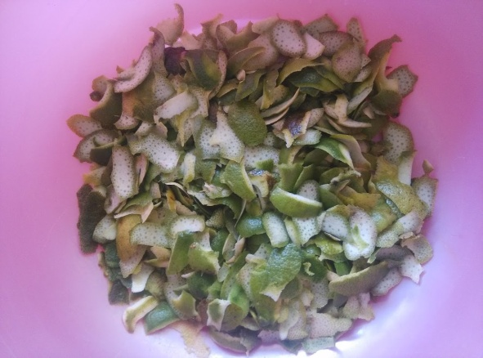
製作過程：
一、萃取檸檬精油酒精
(2)檸檬洗淨晾乾後，刨取檸檬綠皮

Slide 6
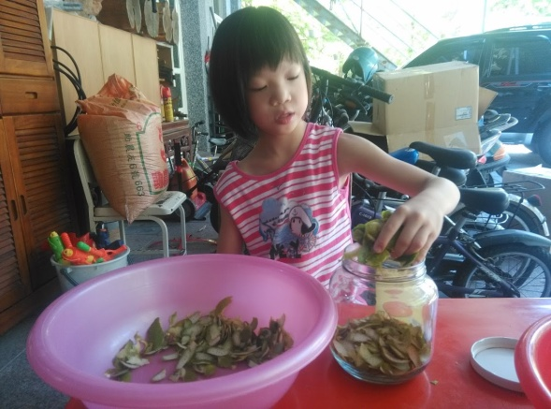
製作過程：
一、萃取檸檬精油酒精
(3)儘速將檸檬皮裝入玻璃罐中，避免檸檬 精油揮發

Slide 7
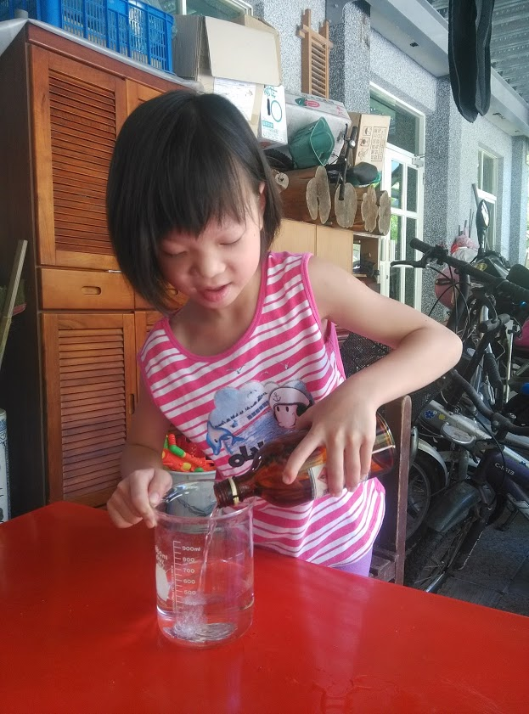
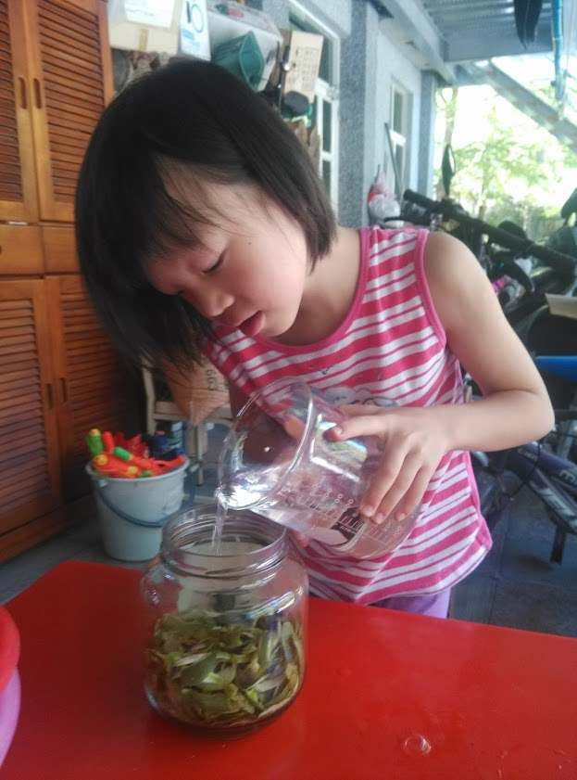
製作過程：
一、萃取檸檬精油酒精
(4)倒入95%酒精，萃取檸檬皮中檸檬精油

Slide 8
製作過程：
一、萃取檸檬精油酒精
(5)靜置24小時
(6)濾出檸檬精油酒精
注意：95%酒精燃點低，屬易燃性液體，應存放於安全之處，避免傾 倒、照光或高熱，並盡快使用完畢。

Slide 9
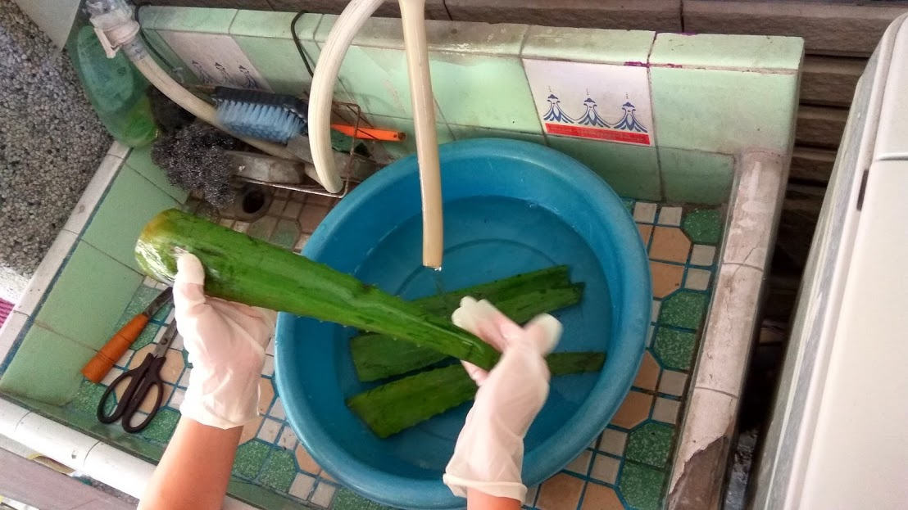
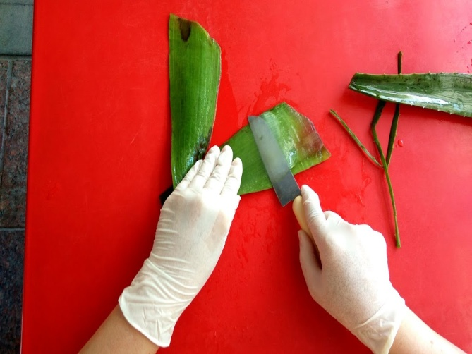
製作過程：
二、取出蘆薈果肉
(2)水果刀切開蘆薈外皮取出蘆薈果肉
(1)洗淨蘆薈表面

Slide 10
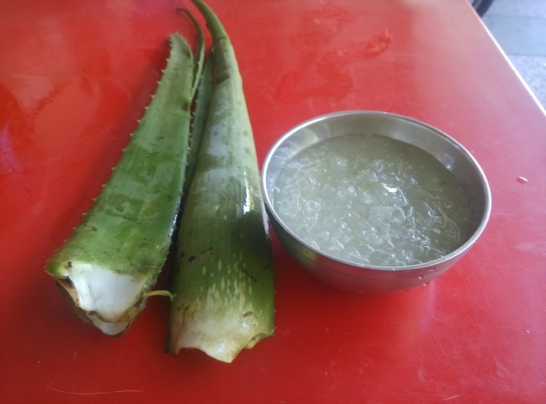
製作過程：
二、取出蘆薈果肉
(3)蘆薈果肉約準備一碗
注意：蘆薈外皮有大黃素易引起過敏，可帶手套處理。

Slide 11
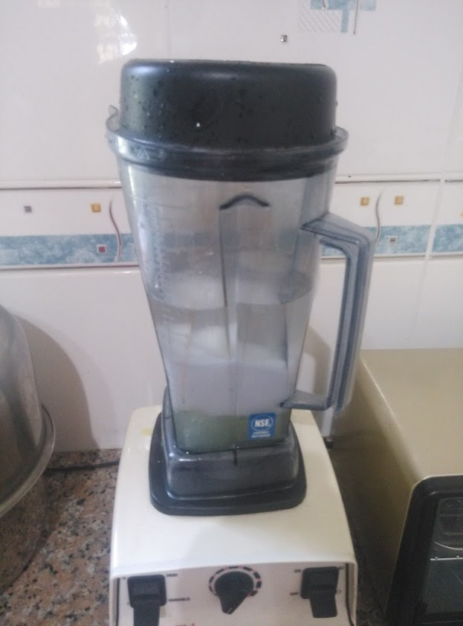
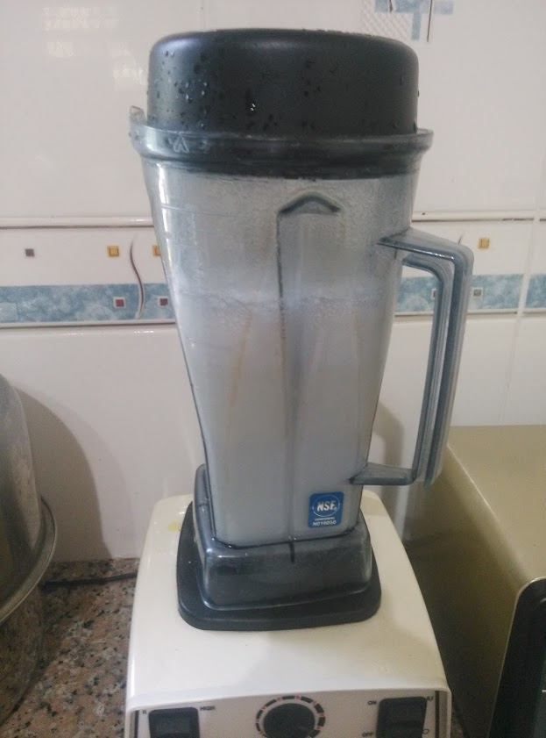
製作過程：
三、材料混合製作清潔劑
(1)蘆薈果肉1碗 + 鹽330克 + 少量純淨水 混合 使用果汁機打汁

Slide 12
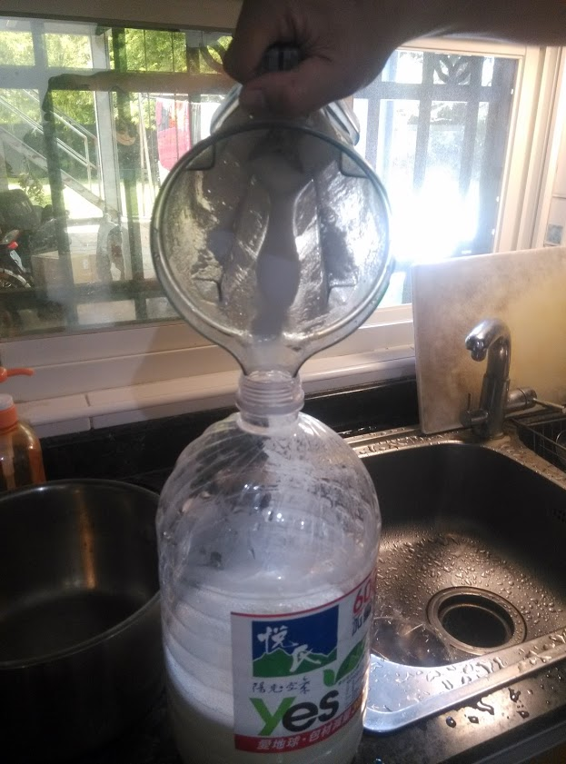
製作過程：
三、材料混合製作清潔劑
(2)倒入6公升礦泉水空桶中

Slide 13
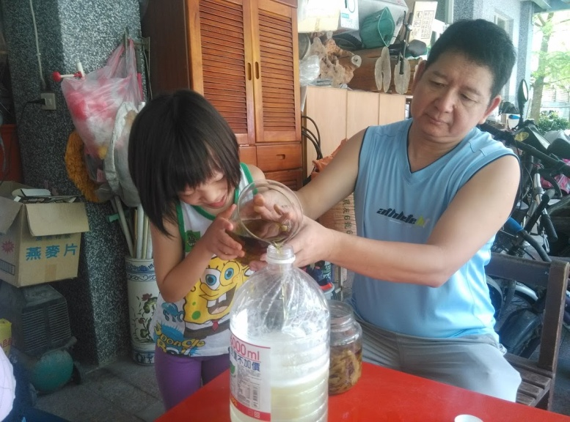
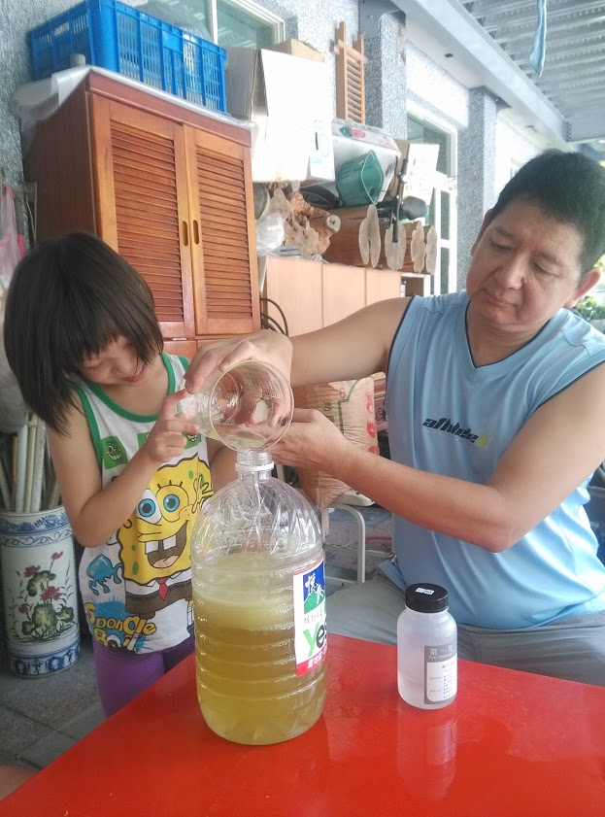
製作過程：
三、材料混合製作清潔劑
(3)加入500毫升檸檬 精油酒精
(4)加入330毫升椰子 油起泡劑

Slide 14
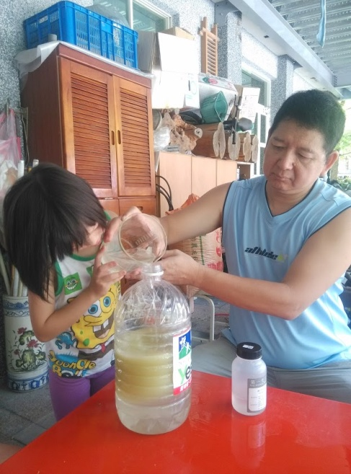
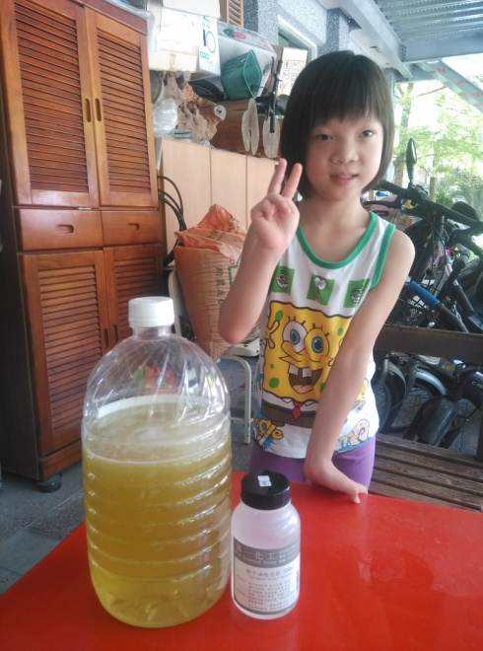
製作過程：
三、材料混合製作清潔劑
(5)加入純淨水到5公升
(6)上下倒立，攪拌混 合均勻

Slide 15
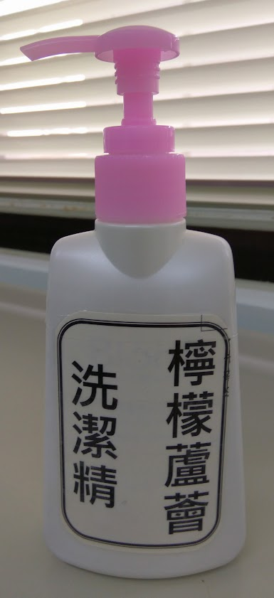
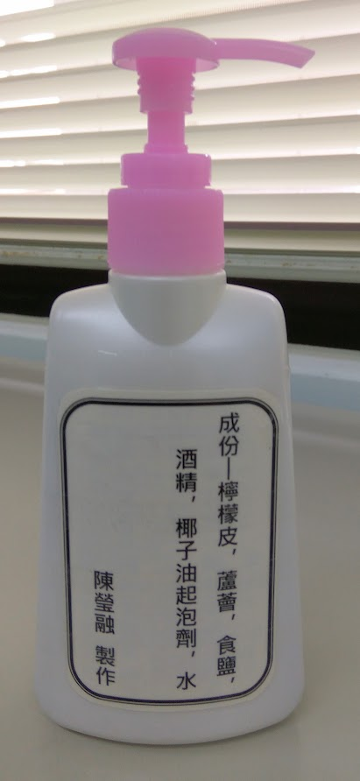
製作過程：
三、材料混合製作清潔劑
(7)靜置一天即可分裝使用
注意：存放製作好的檸檬蘆薈清潔劑宜避光，精油(綠色)轉成黃色 其清潔力會變弱

Slide 16
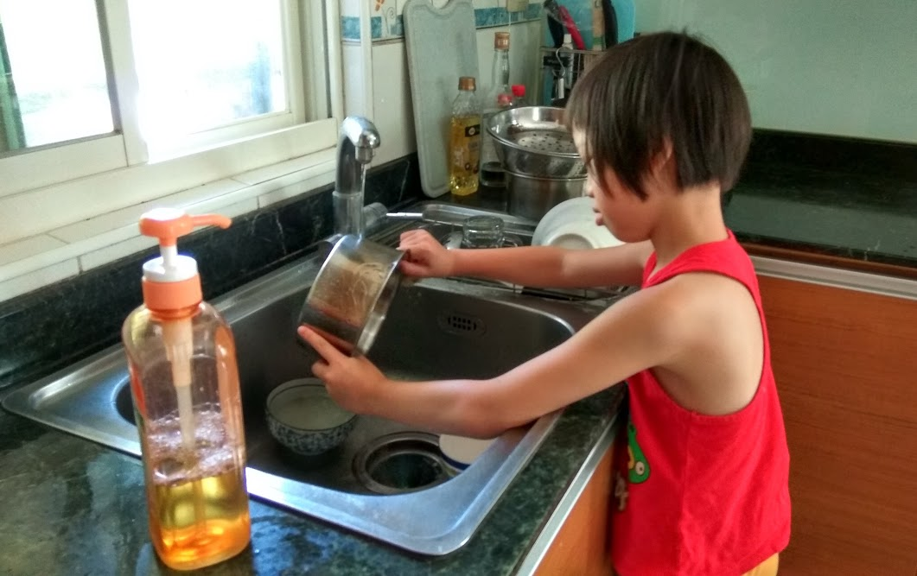
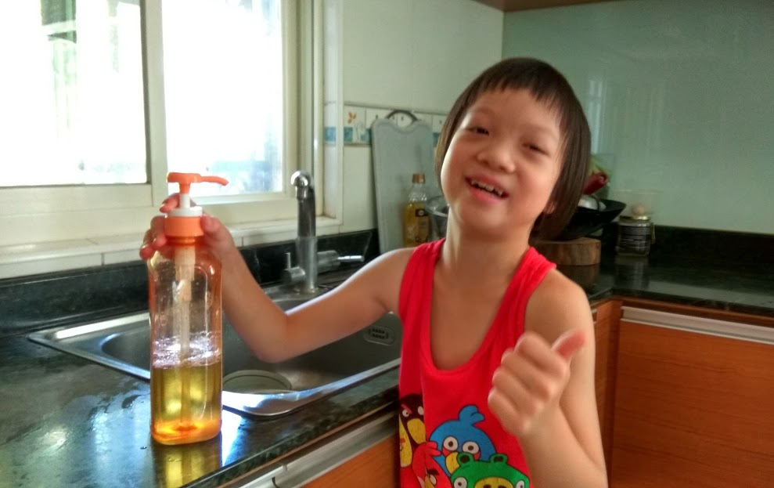
執行心得：
從討論計畫方向、擬訂計畫、 上網查詢清潔劑配方、分工及開始製作，每一個環節步驟爸爸及媽媽細心教導及說明，讓我親自實作，剛開始覺得製作過程很複雜，但執行後發現並不難，而且清潔劑成分清楚，天然環保又健康，重點是很好用喔!!
感謝爸爸、媽媽及姐姐的支持與協助，讓計畫順利執行且圓滿完成。

Slide 17
報 告 完 畢 謝 謝 聆 聽

